Slide 1
Universidade de Brasília
Departamento de Engenharia de Produção
Disciplina: Engenharia de Produto
Aula 16 – Projeto Conceitual:
Síntese Funcional
Profa. Andréa Santos
Fonte: Capítulo 7 -Rozenfeld et al (2006)
Capítulo 6 – Back et al (2008)
Capítulo 7 – Baxter (2003)

Slide 2
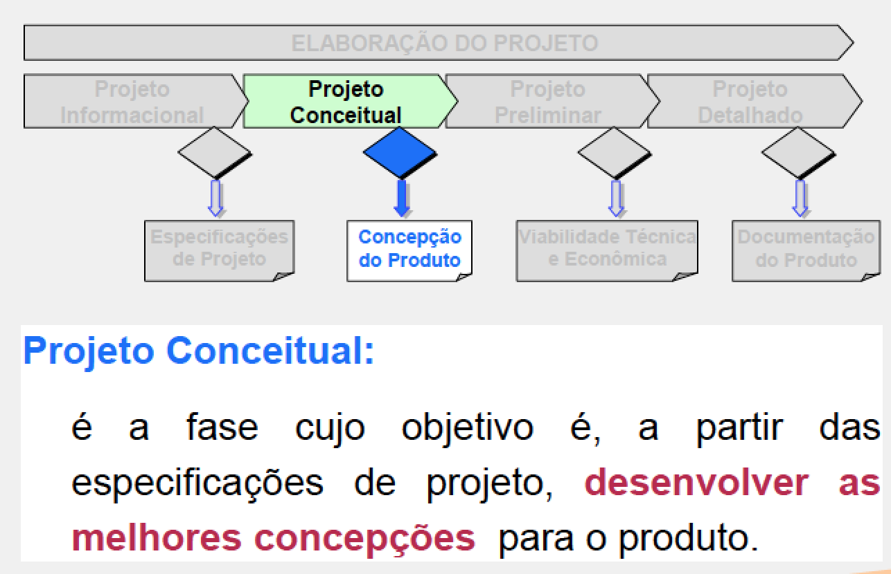
PROJETO CONCEITUAL

Slide 3
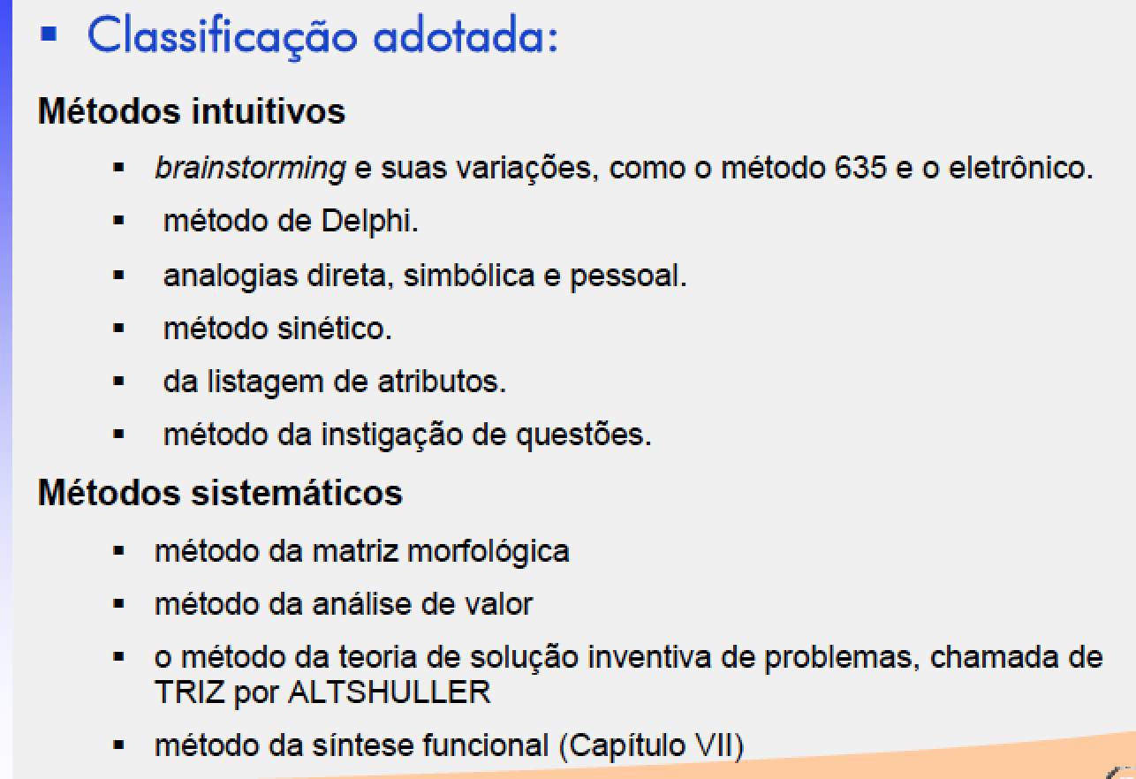
MÉTODOS DE CRIATIVIDADE

Slide 4
O problema de projeto na fase de projeto conceitual
Projeto Conceitual
complexo
Problema
Solução
complexidade
abstrato
concreto
decomposição
composição
Sub-Problemas
Sub-Soluções
resolução
(Campo dos problemas)
(Campo das soluções)
simples

Slide 5
Conceitos básicos para entendimento da fase de projeto conceitual
Relação entre os principais conceitos na fase de projeto conceitual e sua relação com a fase de projeto informacional
Ciclo de
Ciclo de
Ciclo de
Escopo do
Escopo do
vida do
Escopo do
vida do
vida do
Produto
Produto
Produto
Projeto
produto
Projeto
produto
produto
Conceitual
Conceitual
Especificações meta
Especificações meta
Especificações meta
Especificações meta
Princípio de
Princípio de
Princípio de
Princípio de
Princípio de
Princípio de
Princípio de
Princípio de
Princípio de
Princípio de
Princípio de
Estrutura
Princípio de
Estrutura
Requisitos
Estrutura
Requisitos
Requisitos
Requisitos do
Requisitos do
Requisitos do
Requisitos do
Requisitos do
Informações
Informações
Informações
Informações
Informações
Princípio de
Princípio de
Princípio de
Princípio de
Princípio de
Princípio de
Princípio de
Princípio de
Princípio de
Princípio de
Princípio de
Princípio de
Princípio de
Princípio de
Princípio de
Princípio de
Princípio de
Princípio de
Princípio de
Princípio de
Princípio de
Princípio de
Princípio de
solução
Princípio de
solução
solução
solução
solução
solução
solução
solução
solução
solução
solução
funcional do
solução
funcional do
dos
funcional do
dos
dos
produto
produto
produto
produto
produto
adicionais
adicionais
adicionais
adicionais
adicionais
solução
solução
solução
solução
solução
solução
solução
solução
solução
solução
solução
solução
solução
solução
solução
solução
solução
solução
solução
solução
solução
solução
solução
individual
solução
individual
individual
individual
individual
individual
individual
individual
individual
individual
individual
produto
individual
produto
clientes
produto
clientes
clientes
(valor meta)
(valor meta)
(valor meta)
(valor meta)
(valor meta)
qualitativas
qualitativas
qualitativas
qualitativas
qualitativas
individual
individual
individual
individual
individual
individual
individual
individual
individual
individual
individual
individual
individual
individual
individual
individual
individual
individual
individual
individual
individual
individual
individual
individual
Requisitos
Requisitos
Requisitos
Princípio de
Princípio de
Princípio de
Princípio de
Princípio de
Princípio de
Princípio de
Princípio de
Princípio de
Necessidades
Princípio de
Necessidades
Necessidades
Lista dos
Lista dos
Lista dos
SSCs
SSCs
dos
SSCs
dos
dos
SSCs
SSCs
SSCs
solução total
solução total
solução total
solução total
solução total
solução total
solução total
solução total
solução total
dos clientes
solução total
dos clientes
dos clientes
principais
principais
(desdobrados)
principais
(desdobrados)
(desdobrados)
Alternativas de solução
Alternativas de solução
Alternativas de solução
Alternativas de solução
Especificações
Especificações
Especificações
Desenhos
Desenhos
Desenhos
Modelo do
Modelo do
Modelo do
BOM
BOM
BOM
iniciais dos
iniciais dos
iniciais dos
SSCs
SSCs
SSCs
iniciais
iniciais
iniciais
produto
produto
produto
inicial
inicial
inicial
Plano macro
Plano macro
Plano macro
Arquitetura do produto
Arquitetura do produto
Arquitetura do produto
Concepção do
Concepção do
de processo
Concepção do
de processo
de processo
produto
produto
produto

Slide 6
PROJETO CONCEITUAL

Slide 7
Informações e tarefas da atividade: Modelar funcionalmente o produto 1/4

Slide 8
A fase de projeto conceitual
Projeto Conceitual
complexo
Função Total
Princípios de Solução Total
Especificações
Concepção
complexidade
abstrato
concreto
decomposição
composição
Funções parciais
Princípios de Soluções
resolução
(Campo das funções)
(Campo dos princípios de soluções)
Modelagem funcional
simples

Slide 9
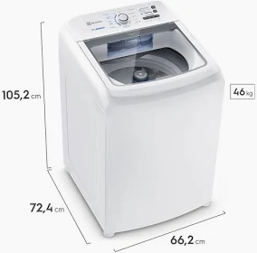
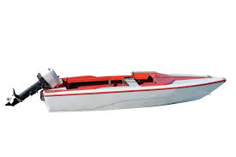
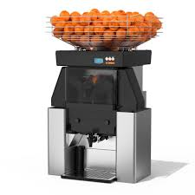
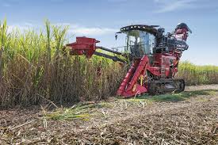
FUNDAMENTOS DE SISTEMAS TÉCNICOS

Slide 10
  1. FUNDAMENTOS DE SISTEMAS TÉCNICOS
Consistem em uma combinação de elementos ou partes um todo complexo que TEM ALGUM PROPÓSITO;
  Esse propósito pode ser declaro como função global;
  Essa função global pode ser desdobrada, sucessivamente em funções de complexidade de menor até o nível de funções elementares;
  Normalmente, os sistemas técnicos podem ser considerados como processos de transformação de estado e das propriedades de grandezas do tipo energia, material e informações.

Slide 11
Funções das máquina de lavar roupa
Modelo de Árvore
Lavar roupas automaticamente
│
├── Remover sujeira das roupas
│ ├── Dosar água e detergente
│ ├── Molhar roupas
│ ├── Agitar roupas
│ ├── Enxaguar
│ └── Extrair água suja
│
├── Preservar integridade das roupas
│ ├── Controlar rotação
│ ├── Ajustar nível de água
│ └── Detectar sobrecarga
│
├── Economizar recursos
│ ├── Ajustar tempo de ciclo
│ ├── Controlar temperatura
│ └── Otimizar detergente
│
├── Garantir segurança
│ ├── Bloquear tampa
│ ├── Monitorar falhas
│ └── Drenagem segura
│
└── Facilitar uso
├── Exibir painel de controle
├── Selecionar programas
└── Sinalizar fim do ciclo

Slide 12
FUNÇÕES PARCIAIS E FUNÇÕES ELEMENTARES
Remover sujeira das roupas
  Dosar água e detergente
  Molhar roupas
  Agitar roupas
  Enxaguar roupas
  Extrair água suja
Preservar a integridade das roupas
  Controlar rotação do tambor
  Ajustar nível de água
  Ajustar tempo de ciclo

Slide 13
FUNÇÕES COMPLEMENTARES
Facilidade de uso
Exibir painel
Selecionar programa
Sinalizar fim do ciclo
Garantir segurança
Bloquear tampa
Monitorar falhas
Drenar água com segurança

Slide 14
2. FUNÇÕES DE ESTILO (ESTÉTICAS OU EMOCIONAIS)
Requisitos Não Funcionais
São condições e restrições que o produto deve atender, mas que não especificam comportamentos ou funções diretas.
Eles garantem qualidade, segurança, compatibilidade e regulamentação.
Estas funções não são diretamente responsáveis pelo desempenho técnico, mas são cruciais para:
Atração visual
Identidade de marca
Satisfação emocional do usuário

Slide 15
São funções que expressam e provocam sentimentos, valores ou percepções no usuário, como:
Confiança
Status
Acolhimento
Facilidade
Prazer estético
Estas funções são muitas vezes subjetivas, mas podem ser traduzidas em requisitos de projeto concretos.

Slide 16
EXEMPLO:
A. Desempenho
Lavar X kg de roupas em até Y minutos.
Consumo máximo de água: Z litros por ciclo.
B. Segurança
Nível de ruído inferior a 50 dB.
Sistema anti-choque elétrico.
Bloqueio automático da tampa.
C. Conformidade legal
Atender normas de eficiência energética (ex.: INMETRO, Energy Star).
Materiais recicláveis conforme ISO 14001.
D. Usabilidade e ergonomia
Altura máxima para facilitar o carregamento.
Painel com linguagem acessível.

Slide 17
E. Manutenção e confiabilidade
Vida útil mínima de 10 anos ou 5.000 ciclos.
Peças modulares e de fácil substituição.

Slide 18
COMO INCLUIR NA ANÁLISE FUNCIONAL E SÍNTESE:
IMPORTANTE
FUNÇÕES DE ESTILO → podem ser representadas como funções emocionais em diagramas complementares ou notas associadas a cada módulo.
REQUISITOS NÃO FUNCIONAIS → são indicados como parâmetros ou restrições associadas a cada função ou ao sistema como um todo.

Slide 19
São funções que expressam e provocam sentimentos, valores ou percepções no usuário, como:
Confiança
Status
Acolhimento
Facilidade
Prazer estético
Estas funções são muitas vezes subjetivas, mas podem ser traduzidas em requisitos de projeto concretos.

Slide 20
EXEMPLO
Função | Estilo associado | Requisito Não Funcional/ Especificação Meta
Facilitar lavagem | Visual moderno, robusto | Consumo máx. 0,5 kWh/ciclo
Dosar água e detergente | Botões intuitivos, ícones claros | Precisão de ±5% na dosagem
Exibir painel | Touchscreen elegante | Painel resistente à água (IPX4)
Centrifugar | Silencioso, sem vibrações excessivas | Nível de ruído < 50 dB
Bloquear tampa | Sinalização visual (LED) do bloqueio | Tempo máx. de desbloqueio: 3 s após fim do ciclo

Slide 21
FUNÇÕES
REQUISITOS NÃO FUNCIONAIS
Percepção de segurança Proteção familiar
Bloquear a tampa durante o funcionamento
Controlar rotação do tambor
Proteção das roupas
Confiança na durabilidade
Dosar água e detergente automaticamente
Confiança na eficiência Tranquilidade

Slide 22
Cada função emocional pode ser traduzida em elementos de design ou especificações:
Função Emocional | Requisitos do Clientes (Pelo Projetista)
Gerar confiança | Uso de materiais robustos e acabamentos de qualidade
Estimular orgulho estético | Design com linhas elegantes, cores atrativas
Criar conforto | Redução do nível de ruído, ciclos suaves
Proporcionar autonomia | Interface intuitiva com programas personalizáveis
Transmitir modernidade | Uso de tecnologias como touchscreen, conectividade via app

Slide 23
MODELAR FUNCIONALMENTE
Analisar as especificações-meta do produto
  As especificações contém requisitos que possam gerar função (verbo + substantivo)?
Identificar as funções do produto;
Estabelecer a função global;
Estabelecer estruturas funcionais alternativas;
Selecionar a estrutura funcional.

Slide 24
Tarefas da atividade: Modelar funcionalmente o produto
Analisar as especificações-meta do produto
Identificar as funções do produto;
  Funções técnicas
    Funções estruturais
    Funções de transformação
    Funções adicionais
  Funções interativas
    Funções ergonômicas
    Funções sintáticas
    Funções semânticas
Estabelecer a função global;
Estabelecer estruturas funcionais alternativas;
Selecionar a estrutura funcional.

Slide 25
Tarefas da atividade: Modelar funcionalmente o produto 4/4
Analisar as especificações-meta do produto
Identificar as funções do produto;
Estabelecer a função global;
  Todos os produtos possuem uma função mais importante
  Fornece, de forma condensada, o que se deve esperar do produto
Estabelecer estruturas funcionais alternativas;
Selecionar a estrutura funcional.

Slide 26
ELABORAÇÃO DA FUNÇÃO GLOBAL (OU TOTAL) A PARTIR DAS ESPECIFICAÇÕES-META
Localizar, dentre as especificações-meta, aquelas que dizem respeito às funções do produto.
Detectar, nessas especificações funcionais, as principais entradas e saídas do sistema em termos de fluxos de energia, material e sinal.
Estabelecer os estados das principais entradas e saídas listadas no item anterior.
Detectar, dentre os fluxos listados, quais os fluxos principais de entrada e de saída do sistema.
Do relacionamento entre os fluxos principais de entrada e de saída do sistema (e de seus estados), tentar expressar a função total em termos de um par verbo+substantivo.
Representar os dados levantados nos itens acima na forma de um diagrama de blocos

Slide 27
Representação da Função total e seu desdobramento
Funções de menor complexidade

Slide 28
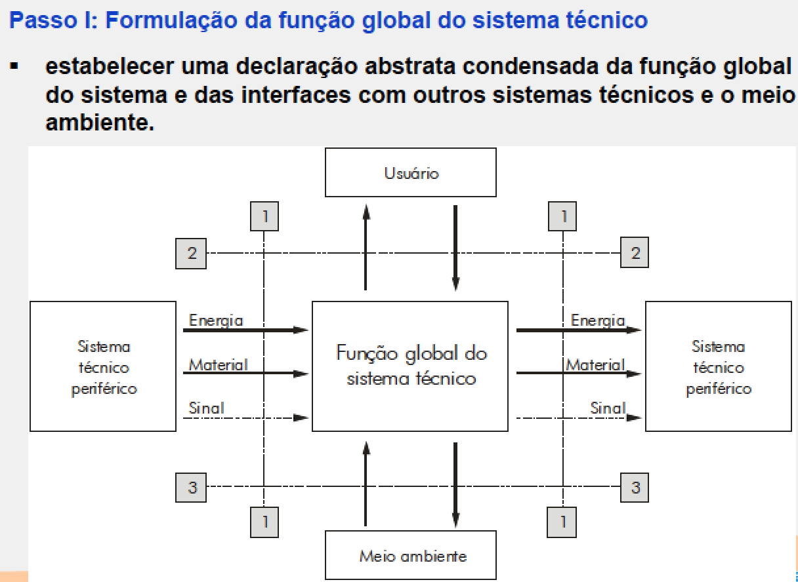

Slide 29
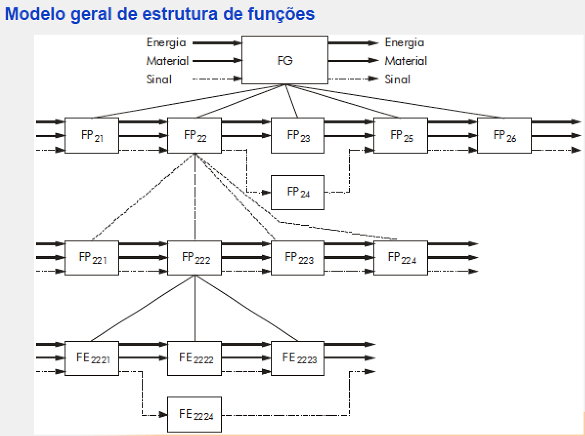

Slide 30
Exemplo: Máquina para lavar roupas

Slide 31
Exemplo: Máquina para lavar roupas

Slide 32
Exemplo: Máquina para lavar roupas
Ver também Método FAST, quadro 7.2

Slide 33
Diagrama FAST
O Diagrama FAST (Function Analysis System Technique) é uma ferramenta de engenharia de valor usada para organizar e visualizar funções de um sistema ou produto, mostrando como elas são realizadas e por que elas existem. Ele ajuda na análise funcional e na busca deComo funciona o Diagrama FAST?
Por que? — Motivações ou justificativas da função.
Como? — Ações que realizam a função.
Quando? — Sequência lógica (não obrigatório, mas possível).
Funções básicas — Funções essenciais para o funcionamento.
Funções secundárias — Funções que agregam valor, mas não são indispensáveis.

Slide 34
COMO
POR QUÊ?
Outras Funções
FUNÇÃO GLOBAL
Função Secundária
Função Secundária
Função Secundária
Função
Assumida

Slide 35
Exemplo: Máquina para lavar roupas
Ver também Método FAST, quadro 7.2

Slide 36
Exemplo: Máquina para lavar roupas

Slide 37
Exemplo: Máquina para lavar roupas
COMO
POR QUÊ?
Ver também Método FAST, quadro 7.2

Slide 38
Desenvolver Um Secador De Roupas Domésticos Que Funcione De Forma Eficiente, Segura, Fácil De Usar, Mesmo Em Apartamentos Pequenos.
EXERCÍCIO 01

Slide 39
Qual a função principal do produto?
Quais funções parciais (Secundárias) para realizar estas funções?

Slide 40
Qual a função principal do produto?
  Secar roupas
Quais funções parciais (Secundárias) para realizar estas funções?
  Remover umidade das roupas –
  (Garantir segurança do usuário)
  (Facilitar operação do usuário)
Aquecer o ar
Circular o ar pelo compartimento
Extrair o ar úmido
Monitora a temperatura
Bloquear acesso
Desligar automaticamente
Exibir painel com status do programa
Oferecer ciclos de operação
Sinalizar o fim do ciclo

Slide 41
3. Quais emoções ou percepções devem ser associadas ao produto?
Funções Emocionais:
Transmitir confiança e segurança.
Expressar modernidade e inovação.
Integrar-se visualmente ao ambiente doméstico.

Slide 42
4. Elabore o diagrama Fast
5. Elabore um quadro das funções técnicas e os requisitos não funcionais
6. Elabore uma lista de novos requisitos não funcionais

